Slide 1

6,5 crediti formativi

Slide 2
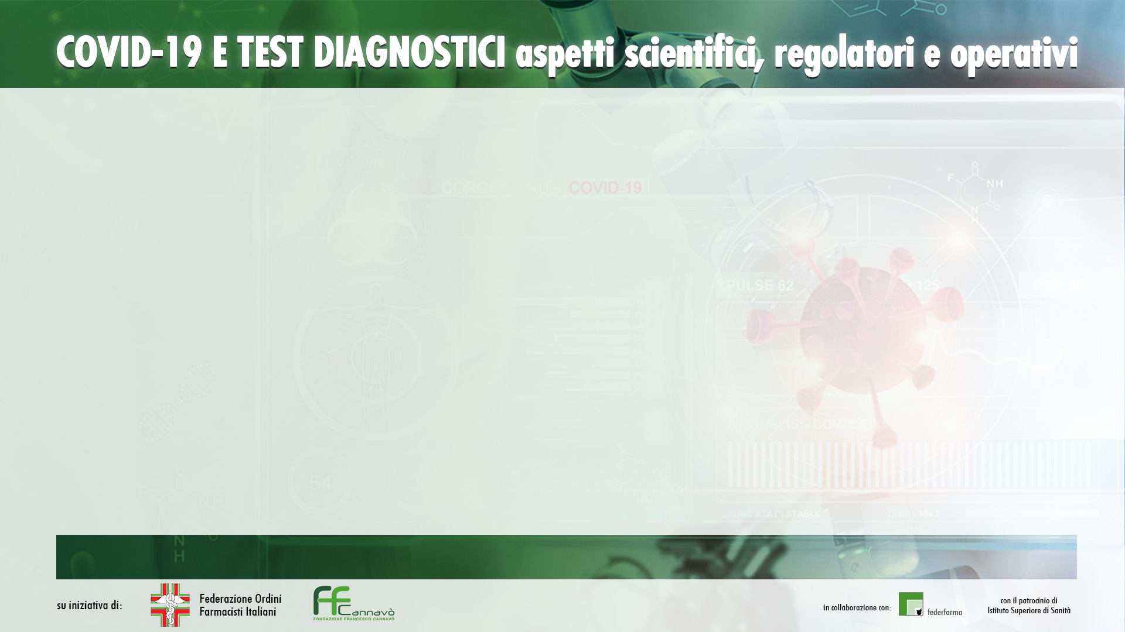
ISTRUZIONI PER L’ ACCESSO AL CORSO FAD:
Collegarsi al link:
https://www.ecmadistanza.it/fadtestcovid19/
All’interno della landing page troverete le seguenti istruzioni per iscriversi al corso FAD:
1. Accedere al sito www.ecmadistanza.it
2. Inserire le proprie credenziali Medikey (cliccando sul box “Accedi con Medikey” posizionato a destra) o registrarsi a Medikey
3. Inserire nell’apposito spazio “Hai un codice da attivare?” il codice alfanumerico di seguito riportato : FCTESTCV19
4. Accedere ai contenuti didattici e frequentare il modulo previsto
5. Compilare il questionario di gradimento
6. Superare il questionario ECM al termine del corso Fad, rispondendo in modo corretto almeno al 75% delle domande entro 5 tentativi
7. Scaricare l’attestato comprovante i crediti formativi ECM, direttamente on line.

Slide 3
INDICE
PRESENTAZIONE: COVID-19 E TEST DIAGNOSTICI. Aspetti scientifici, regolatori e normativi
Sen. Dott. Luigi D’ Ambrosio Lettieri - Presidente Fondazione Cannavò (dal min. 00:17)
INTRODUZIONE: COVID-19 TEST DIAGNOSTICI. Aspetti scientifici, regolatori e normativi
On. Dott. Andrea Mandelli - Presidente Federazione Ordini Farmacisti Italiani (dal min. 06:04)
TEST DI LABORATORIO PER LA DIAGNOSI DI SARS-CoV-2: tipologia, metodiche e criteri di scelta per un loro uso razionale
Dott.ssa Paola Stefanelli - Direttore Reparto malattie prevenibili da vaccino - Dipartimento Malattie Infettive Istituto Superiore di Sanità (dal min. 12:58)
TEST DI LABORATORIO PER LA DIAGNOSI DI SARS-CoV-2: aspetti regolatori, requisiti per l’immissione in commercio, la detenzione, l’utilizzo e la cessione
Prof.ssa Marcella Marletta - Docente di Farmacologia, Patologia, Scienze regolatorie, Università San Raffaele di Roma - già direttore generale del Ministero della Salute (dal min. 42:15)
PARTE I: PROFILI STRUTTURALI-ORGANIZZATIVI E ADEMPIMENTI PER LE FARMACIE
Dott. Antonio Mastroianni - già Direttore Generale Federazione Ordini Farmacisti Italiani (dal min. 1:05:02)
PARTE II: PROFILI STRUTTURALI-ORGANIZZATIVI E ADEMPIMENTI PER LE FARMACIE
Dott. Alberto D’Ercole - Direttore Generale Federfarma (dal min. 1:36:34)
VIDEO TUTORIAL PER LA PRATICA ESECUZIONE DI UN TEST DIAGNOSTICO IN FARMACIA - L’ esperienza della Regione Lazio
Dott. Alfredo Procaccini - Vice Presidente Federfarma (dal min. 2:03:44)
CONCLUSIONI: COVID-19 E TEST DIAGNOSTICI. Aspetti scientifici, regolatori e normativi
Dott. Marco Cossolo - Presidente Federfarma (dal min. 2.11:16)
Documento RACCOMANDAZIONI AD INTERIM PER IL CORRETTO PRELIEVO, CONSERVAZIONE E ANALISI SUL TAMPONE RINO/OROFARINGEO
PER LA DIAGNOSI DI COVID-19 –RAPPORTO ISS COVID-19 n.11/2020 rev.2 del 29 maggio 2020 (dal min. 2.15:03)

